Slide 1


TürkTraktör’de Tedarik Zinciri Bölümünde
Planlama Süreçlerinin İyileştirilmesi
Başkent Üniversitesi Mühendislik Fakültesi
Endüstri Mühendisliği
END491
Bitirme Projesi I Final Sunumu
Akademik Danışmanlar
Dr. Öğr. Üyesi Pelin TOKTAŞ
Prof. Dr. İrem Uçal SARI
Sanayi Danışmanı
Ürün Lideri Sercan GÜZEL
Hazırlayanlar
Efe ECEVİT
Sinem ŞAHİN
Sıla YILDIRIM

Slide 2
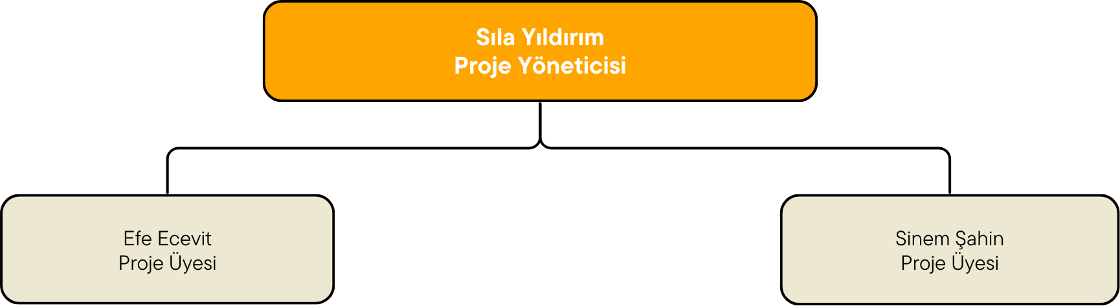
Organizasyon Şeması
Akademik Danışmanlar
Sanayi Danışmanı
Dr. Öğr. Üyesi Pelin TOKTAŞ
Ürün Lideri Sercan GÜZEL
Prof. Dr. İrem UÇAL SARI

Slide 3

SUNUM PLANI
LİTERATÜR ARAŞTIRMASI
PROJE KONUSU
PROBLEM TANIMI
METOT
UYGULAMA
PROJE PLANI
MEVCUT DURUM ANALİZİ

Slide 4
MEVCUT DURUM ANALİZİ TEDARİK ZİNCİRİ İŞ AKIŞI
Süreç Amacı
Üretimin devamlılığını ve müşteri memnuniyetinin yüksek olması adına tedarikçilere ve atölyeye doğru zamanda ve doğru adette sipariş vermek, bunu sağlarken stok seviyesini mümkün olan en iyi seviyede tutmaktır.

Slide 5
MEVCUT DURUM ANALİZİ TEDARİK ZİNCİRİ İŞ AKIŞI
Siparişlerin tedarikçilere yayınlanması gerçekleştirilir.
Atölye’de üretilen parçalar için iş emirleri açılır.
Kritik parça raporu çalıştırılır ve gerekli acil sipariş aksiyonları alınır.
Kritik parçalar için gerekli ise sayım ve BOM kontrolü aksiyonları alınır.
Yedek Parça siparişlerinin analizi yapılır ve sisteme alınır.
Yılsonu sayım planı gerçekleştirilir.
ECO ile değişecek parçaların siparişleri düzenlenir.
MRP çalıştırılır ve kontrolü sağlanır.

Slide 6

PROJE KONUSU
TürkTraktör firmasında, planlanan üretim emirlerinde girdi gecikmelerine sebep olan faktörlerin incelenerek çözüm önerilerinin geliştirilmesi amaçlanmıştır.

Slide 7
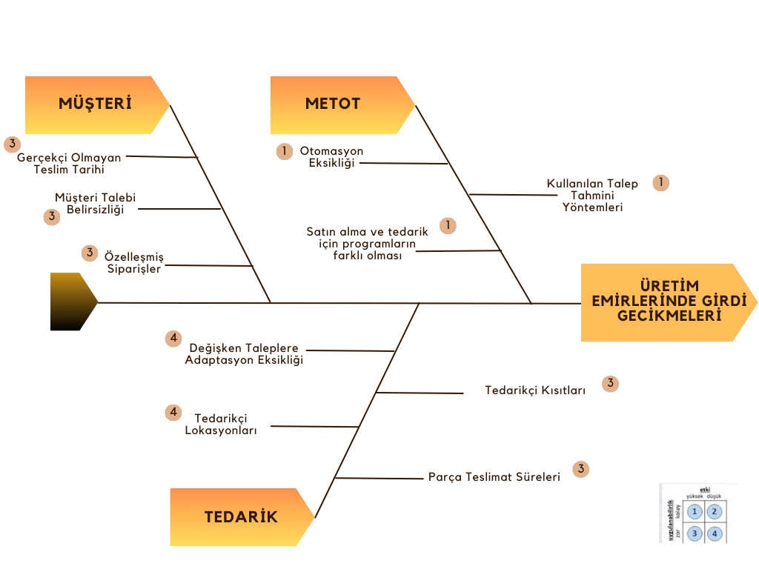
Balık Kılçığı Diyagramı

Slide 8
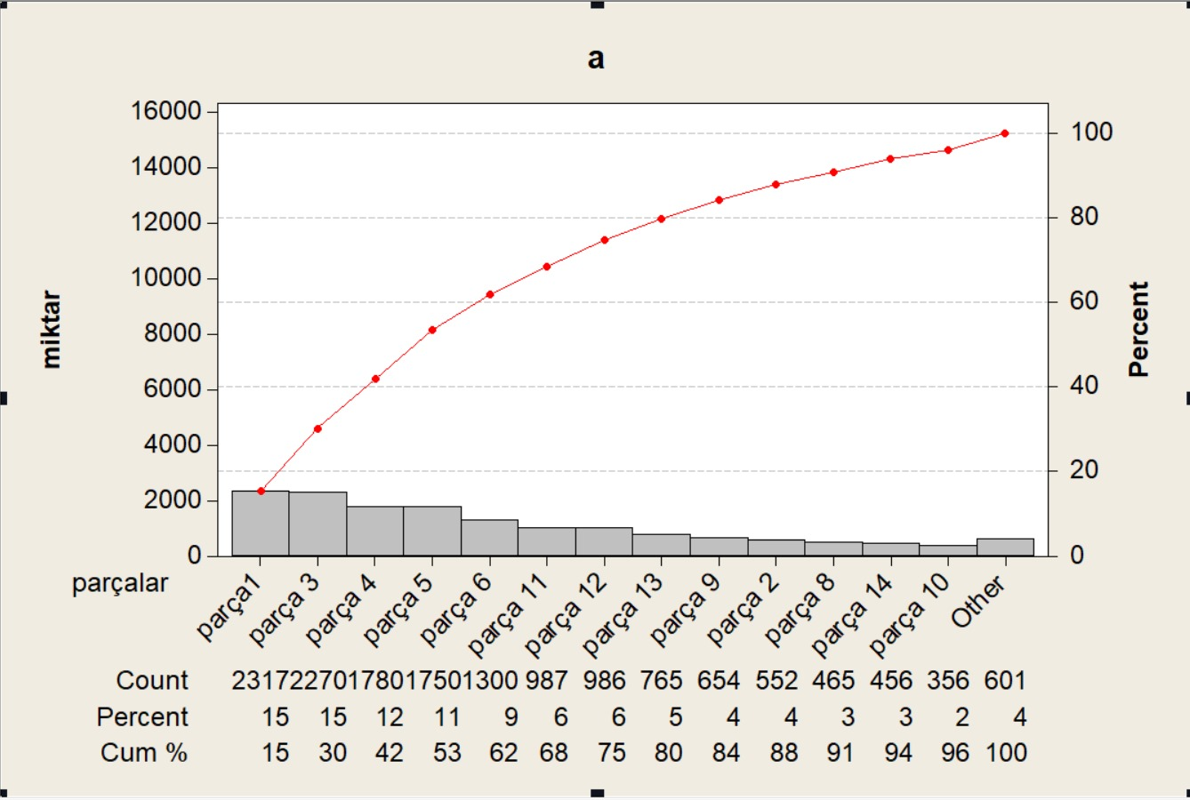
PARETO GRAFİĞİ
TürkTraktör firmasında üretim emirlerinin gerçekleştirilememesine sebep olan faktörler incelendiğinde, yapılan pareto analizi sonucunda Parça 1, Parça 3, Parça 4, Parça 5, Parça 6, Parça 11, Parça 12 ve Parça 13’ün karşılanamayan siparişlerin büyük kısmını oluşturan kritik parçalar olduğu görülmüştür.

Slide 9
PROBLEM TANIMI
TürkTraktör'deki süreç ve yönetim aksaklıkları nedeniyle, tedarikçiler tarafından üretim emirleri için gerekli sipariş miktarlarının zamanında karşılanamadığı tespit edilmiştir.

Slide 10
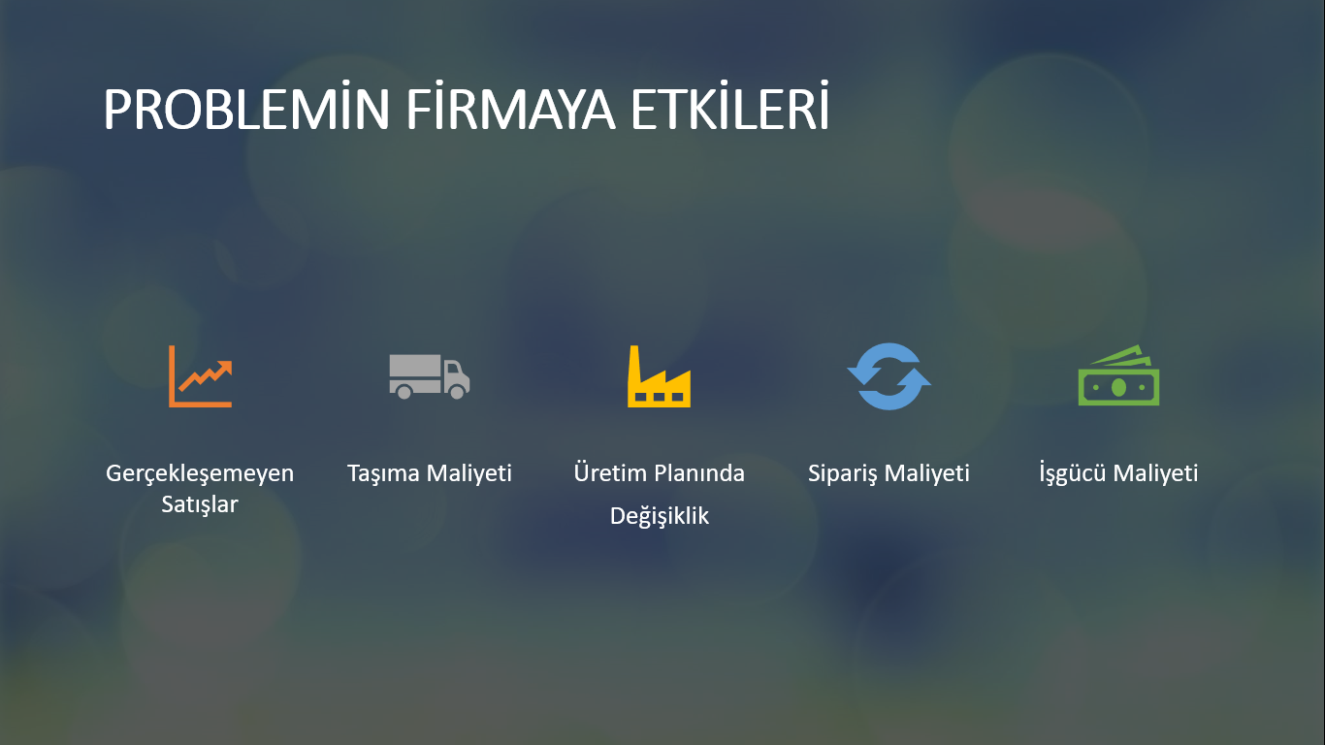

Slide 11
Literatür Araştırması

Slide 12
Literatür Araştırması

Slide 13
Literatür Taraması
Karande ve Chakraborty’nin önerdiği MOORA yöntemi, projede tedarikçilerin kapasite, teslimat süresi ve performans gibi kriterlere göre değerlendirilmesi ve sıralanmasında kullanılmıştır. Bu yöntem, karar verme süreçlerinde sağladığı teorik dayanak ve esneklik ile önemli bir katkı sağlamıştır.
Y.Zhu ve Y.Chan’in yaptığı çalışma, pandemi sonrası dönemde önemi artan esneklik, sürdürülebilirlik ve dijital yetkinlik gibi kriterleri dikkate alarak, AHP tabanlı bir modelle tedarikçi performansını yeniden değerlendirmiştir. AHP modeli, karar vericilerin çok kriterli yapıyı sistematik olarak yönetmesini sağlamış ve subjektif kararların önüne geçilmiştir.
Alvaro Rodrigo , Vargas Nontol ve Jimy Oblitasın yaptığı çalışmada küçük ve orta ölçekli işletmelerde (KOBİ) tedarik zinciri maliyetlerini azaltmak için Analitik Hiyerarşi Süreci (AHP), Ekonomik Sipariş Miktarı (EOQ) ve Monte Carlo Simülasyonu yöntemlerini bir araya getirerek bütünleşik bir karar destek sistemi geliştirilmiştir. Bu kombinasyonda klasik EOQ modeline göre %10-15 arası maliyet düşüşü yaşanmış ve sistem esneklik kazanmıştır

Slide 14

Alternatif Tedarikçi Önerme
Kritik sipariş durumlarında, AHP yöntemi ile hesaplanan kriter ağırlıkları kullanılarak MOORA yöntemiyle en uygun tedarikçinin seçilmesine olanak tanınır.
Tedarik Zinciri Departmanı Yönetim Sistemi

Slide 15

ÖNERİLEN ÇÖZÜM YÖNTEMİ ANALİTİK HİYERARŞİ SÜRECİ ( AHP) YÖNTEMİ
AHP (Analitik Hiyerarşi Süreci), çok kriterli karar verme yöntemlerinden biridir. Karar vericinin, birbirinden farklı ve birbiriyle çelişen kriterleri karşılaştırarak en uygun seçeneği belirlemesine yardımcı olur. Bu çalışmada, tedarikçileri, önem derecesi farklı olan kriterlere göre objektif ve matematiksel şekilde değerlendirmeleri amacıyla uygulanmıştır.
Kriterlerin Belirlenmesi:
Tedarikçi değerlendirmede kullanılacak kriterler tanımlanır.
İkili karşılaştırma Matrisi. Oluşturma:
Kullanıcı , her kriterin diğerlerine göre ne kadar önemli olduğunu sistem üzerinden puanlar.
Kriter Ağırlıklarının Hesaplanması:
Karşılaştırma matrisi normalleştirerek her kriterin ağırlığı elde edilir.
Tutarlılık kontrolü (CR Hesabı) :
Kullanıcın verdiği puanların ne kadar tutarlı olduğunu ölçmek için Consistency Ratio (CR) hesaplanır.

Slide 16
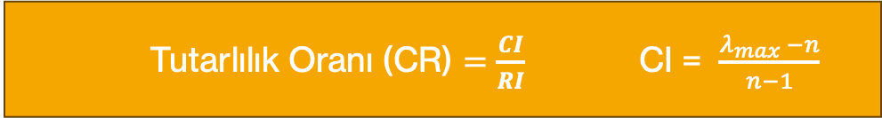
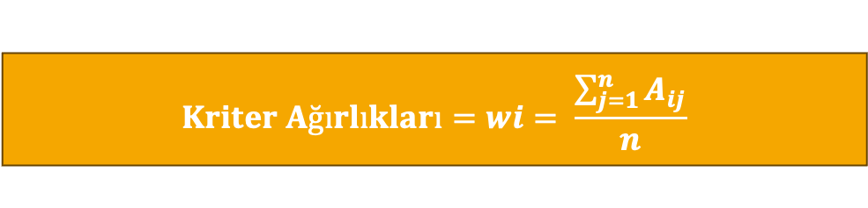
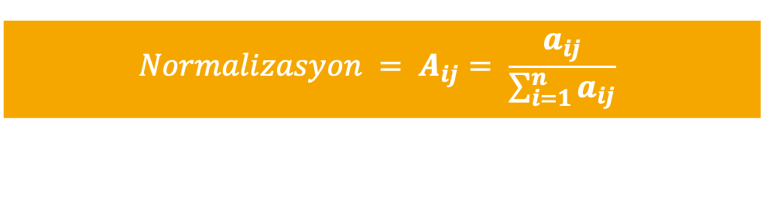
ÖNERİLEN ÇÖZÜM YÖNTEMİ ANALİTİK HİYERAŞİ SÜRECİ (AHP)YÖNTEMİ
AHP (Analitik Hiyerarşi Süreci) Matematiksel Formülü:
$$Normalizasyon = A_{ij}= \frac{a_{ij}}{\sum_{i=1}^{n}{a_{ij}}}$$
$$Kriter Ağırlıkları=wi= \frac{\sum_{j=1}^{n}{A_{ij}}}{n}$$
$\text{Tutarl}\text{ı}\text{l}\text{ı}\text{k} \text{Oran}\text{ı (}\text{CR}\text{)}=\frac{CI}{RI}$ CI = $\frac{λ_{max} −n}{n−1}$

Slide 17
ÖNERİLEN ÇÖZÜM YÖNTEMİ MOORA YÖNTEMİ
Multi-Objective Optimization on the basis of Ratio Analysis (MOORA) yöntemi, birden fazla kriteri değerlendirerek en uygun alternatifi belirlemek için kullanılan bir yöntemdir. Bu çalışmada, tedarikçilerin zamanında teslim oranı, maliyet ve doğruluk gibi performans kriterlerini değerlendirerek en uygun tedarikçiyi seçmek amacıyla uygulanmıştır.
Kriterlerin Belirlenmesi
Tedarikçi performansı için zamanında teslim, doğru teslim ve maliyet gibi kriterler tanımlanır.
Verilerin Normalizasyonu:
Performans kriterleri normalleştirilir.
Ağırlıkların Belirlenmesi
Kriterlerin önem derecesine göre ağırlıklar atanır.
MOORA Hesaplama:
Normalize edilmiş değerler ve ağırlıklar kullanılarak alternatiflerin skorları hesaplanır.
Sonuçların Analizi
En yüksek skora sahip alternatif tedarikçi olarak belirlenir.

Slide 18

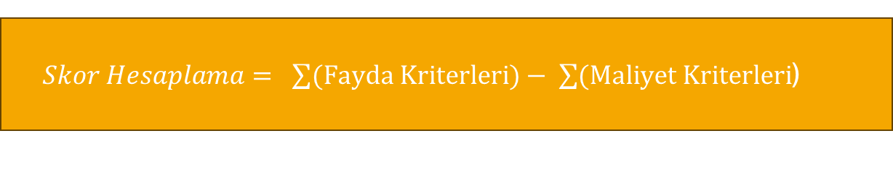
ÖNERİLEN ÇÖZÜM YÖNTEMİ MOORA YÖNTEMİ
MOORA Yönteminin Matematiksel Formülü:
$$Normalizasyon = Y_{ij}= \frac{x_{ij}}{\sqrt{\sum_{i=1}^{m}{x_{ij}^{2}}}}$$
$Skor Hesaplama= \sum{(Fayda Kriterleri)}− \sum{(Maliyet Kriterleri}$)

Slide 19
Alternatif Tedarikçi Önerme
Kritik sipariş durumlarında, AHP yöntemi ile hesaplanan kriter ağırlıkları kullanılarak MOORA yöntemiyle en uygun tedarikçinin seçilmesine olanak tanınır.
Tedarik Zinciri Departmanı Yönetim Sistemi
Kritik Sipariş Durumları
EOQ ve ROP gibi stok yönetimi modelleriyle entegre çalışan kural tabanlı sistemler sayesinde kritik stok seviyeleri ve tedarik kısıtları önceden tespit edilerek erken uyarı sağlanmaktadır.

Slide 20
ÖNERİLEN ÇÖZÜM YÖNTEMİ KURAL TABANLI SİSTEMLER
Bu sistemin amacı, tedarik zinciri süreçlerinde ortaya çıkabilecek kritik durumları erken tespit etmek ve hızlı çözümler üretmektir.
Veri Toplama: Sistem, sipariş miktarı, tedarikçi kısıtları ve stok durumu gibi verileri toplar.
Kural Uygulama: Önceden tanımlanmış kurallara göre veriler analiz edilir. Eğer stok < kritik seviye ise uyarı oluştur. Eğer tedarikçi kapasitesi < talep miktarı ise alternatif tedarikçiyi öner.
Erken Uyarı Gönderimi: Kritik durumlar için ilgili taraflara uyarılar gönderilir.
Çözüm Önerileri: Fazla mesai planlaması, alternatif tedarikçi önerisi gibi çözümler sunulur.

Slide 21
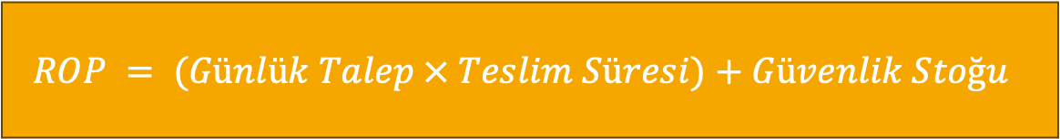
ÖNERİLEN ÇÖZÜM YÖNTEMİ ROP (YENİDEN SİPARİŞ NOKTASI)
Bir ürünün stoğu belirli bir seviyeye düştüğünde yeni bir sipariş verilmesi gerektiğini belirleyen stok kontrol noktasıdır.Bu çalışmada, sipariş verilmesi gereken kritik zamanın otomatik olarak tespit edilmesi amacıyla uygulanmıştır.
$$ROP = (Günlük Talep × Teslim Süresi)+Güvenlik Stoğu$$

Slide 22
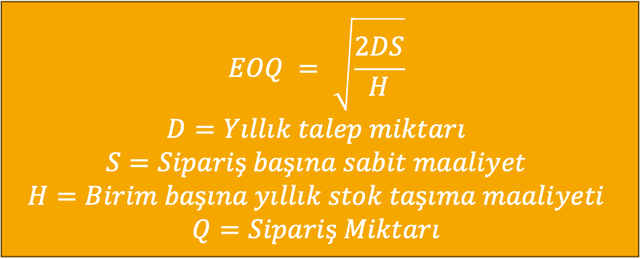
ÖNERİLEN ÇÖZÜM YÖNTEMİ EKONOMİK SİPARİŞ MİKTARI (EOQ) YÖNTEMİ
$EOQ$ (Ekonomik Sipariş Miktarı), bir ürün için toplam maaliyeti en aza indirecek ideal sipariş miktarını belirlemek için kullanılan klasik bir yöntemdir.Bu çalışmada, gereğinden fazla veya yetersiz sipariş verilmesini önlemek, tedarik planlamasını optimize etmek ve stok/maliyet dengesini kurmak amacıyla entegre edilmiştir.
$$EOQ = \sqrt{\frac{2DS}{H}}$$
$$D=Yıllık talep miktarı$$
$$S=Sipariş başına sabit maaliyet$$
$$H=Birim başına yıllık stok taşıma maaliyeti$$
$$Q=Sipariş Miktarı$$

Slide 23

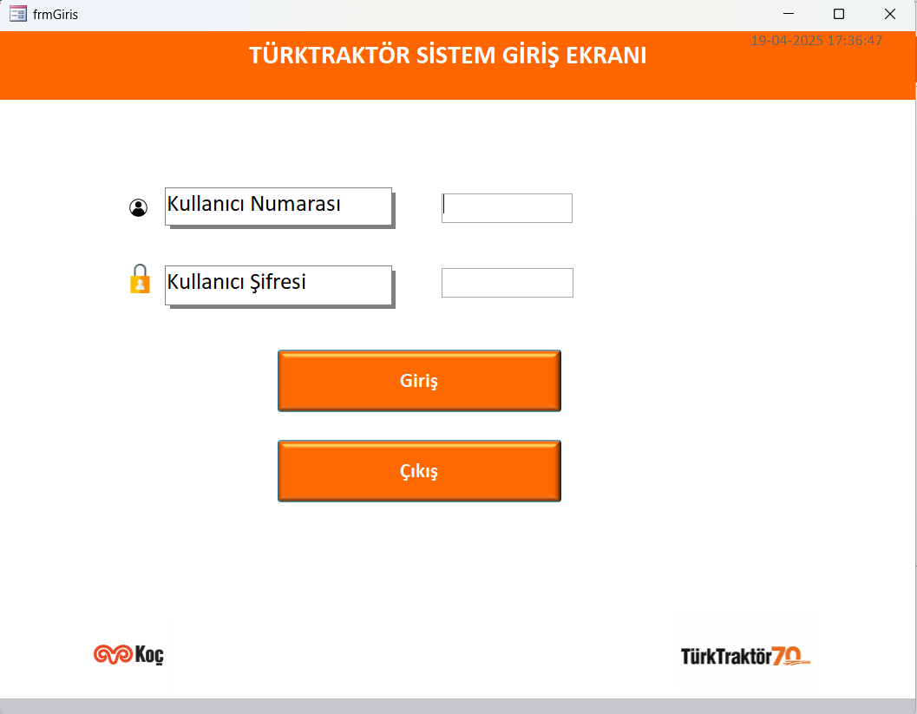
METOT UYGULAMASI
Kullanıcı numarası ve şifre girişi için net alan sağlanmıştır.

Slide 24
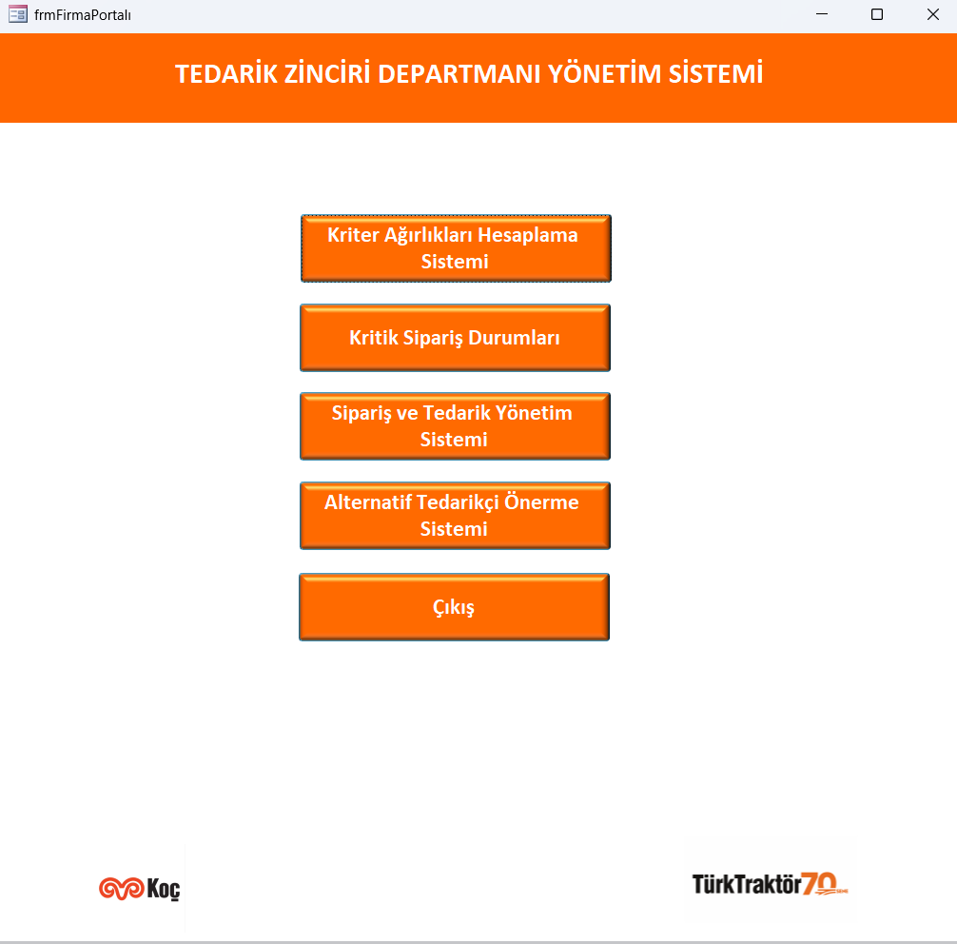
METOT UYGULAMASI
ÖNCEKİ SİSTEM
Önümüzdeki 3 aya ait siparişler analiz edilerek siparişlerin kritik seviyeye ulaşıp ulaşmadığını takip eder.
Siparişlerin oluşturulmasını ve yönetilmesini sağlar. Ayrıca kritik siparişler için alternatif tedarikçiler önererek tedarik süreçlerini optimize eder ve sürekliliği destekler.
MOORA yöntemiyle alternatif tedarikçilerin skorlarını hesaplar ve en uygun tedarikçiyi önerir.

Slide 25

METOT UYGULAMASI
Alternatif tedarikçilerin değerlendirilmesinde kullanılacak kriterlerin birbirine göre önem dereceleri Analitik Hiyerarşi Süreci (AHP) yöntemiyle belirlenmiştir.
GÜNCELLENMİŞ SİSTEM
3 aylık verilere dayanarak sadece kritik talep artışlarını değil, aynı zamanda stok durumunu ve Ekonomik Sipariş Miktarı (EOQ) değerlerini de analiz eder.
Kriter Ağırlıkları Hesaplama Modülü ile AHP yöntemi kullanılarak elde edilen kriter ağırlıkları, Alternatif Tedarikçi Önerme Sistemine entegre edilmiş ve sistem dinamikleştirilmiştir.

Slide 26
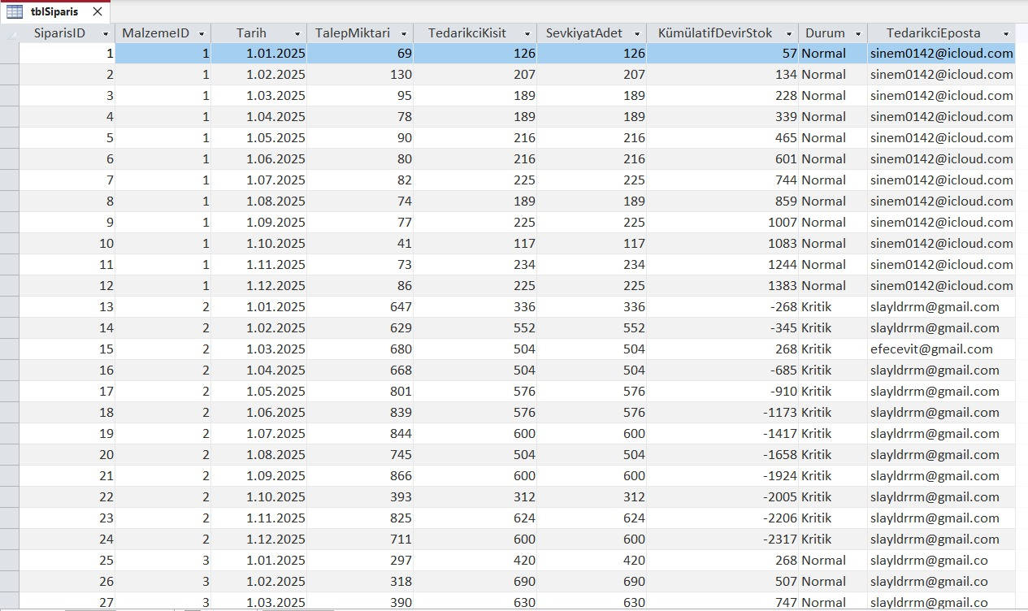
Sipariş bilgileri, malzeme kimlikleri, talepler, tedarikçi kısıtları, sevkiyat adetleri ve durum bilgileri gibi başlıklardan yararlanılarak sistemi oluşturulmuştur.
METOT UYGULAMASI

Slide 27
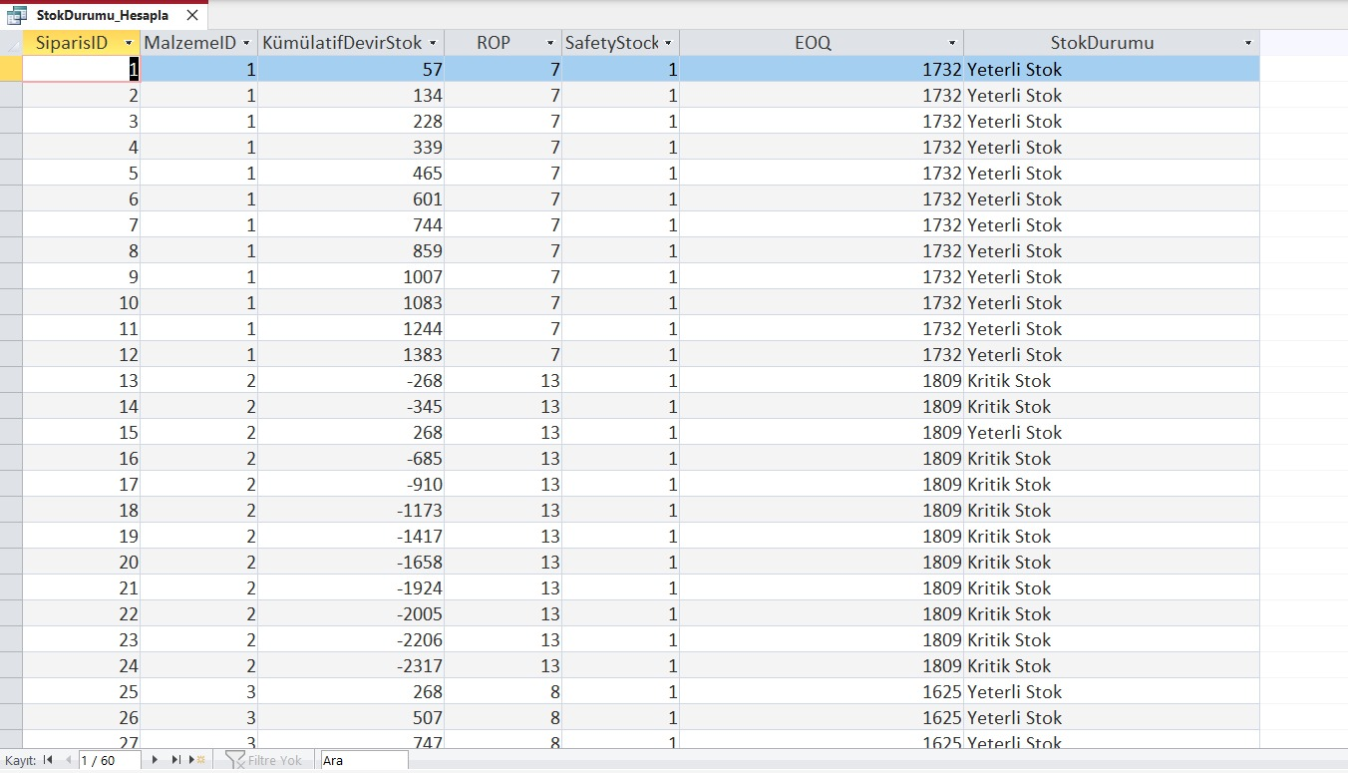
METOT UYGULAMASI

Slide 28
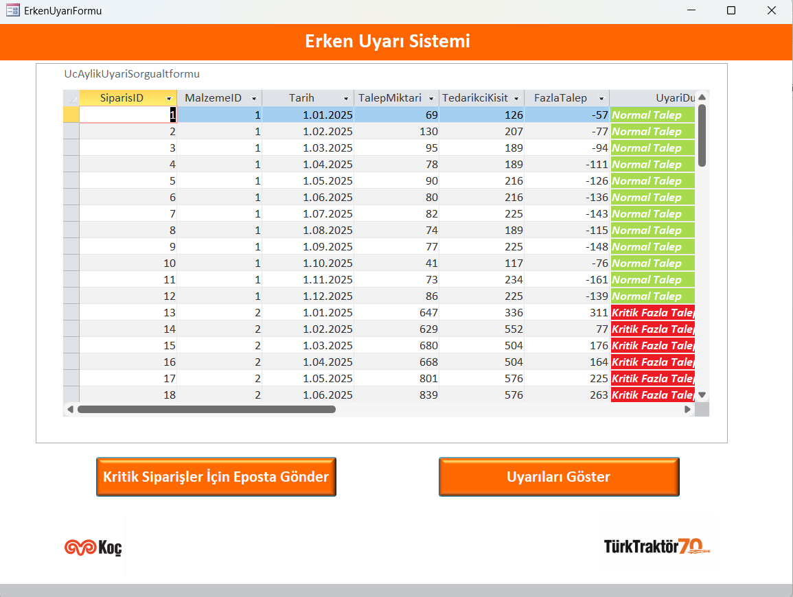
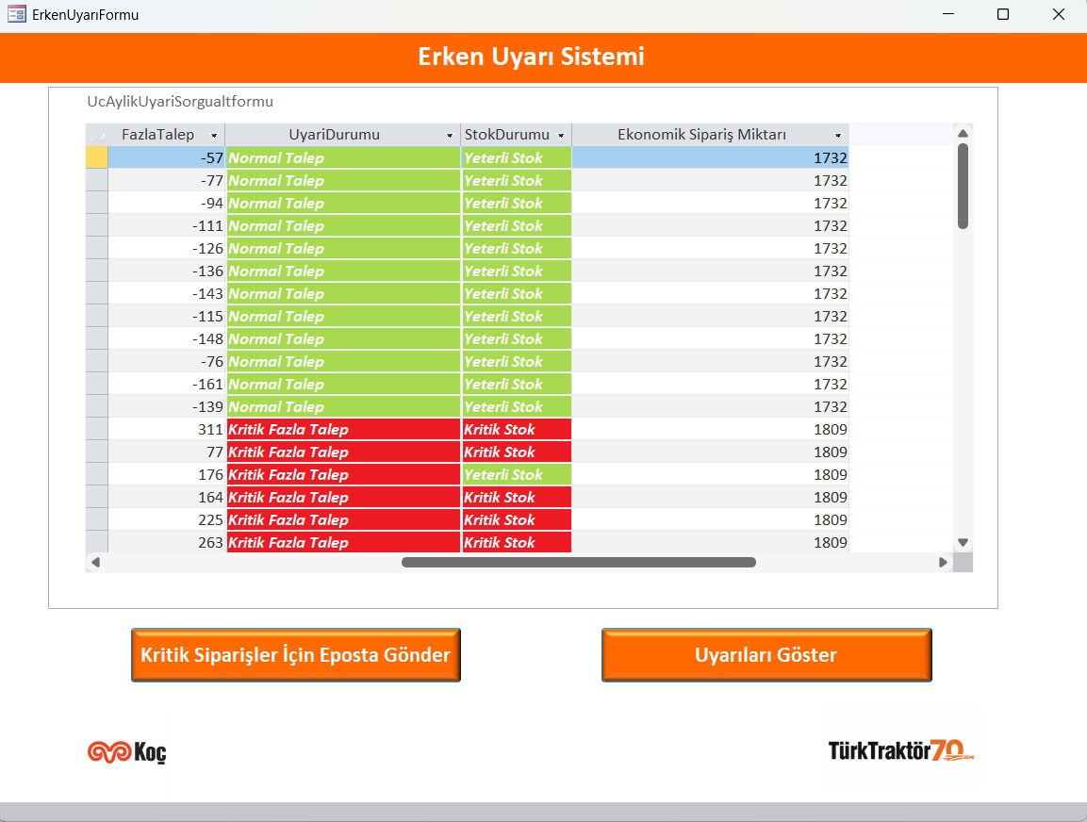
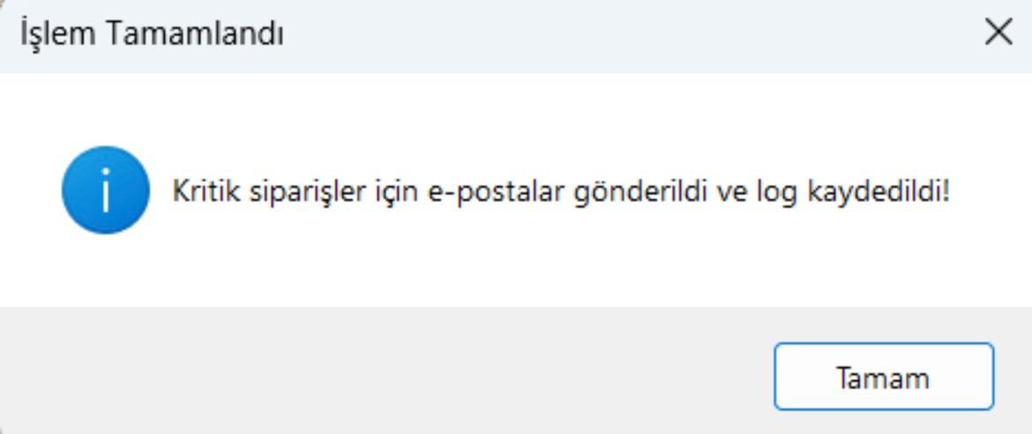
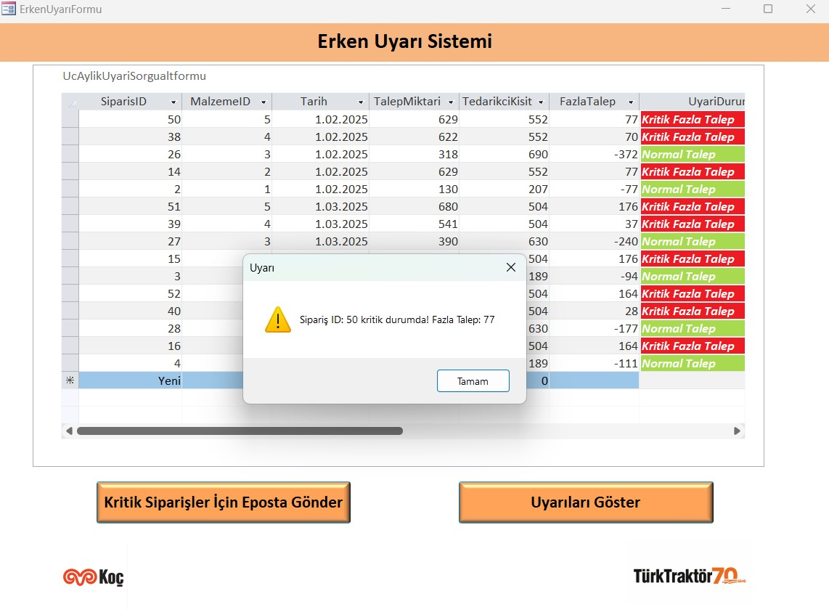
METOT UYGULAMASI

Slide 29
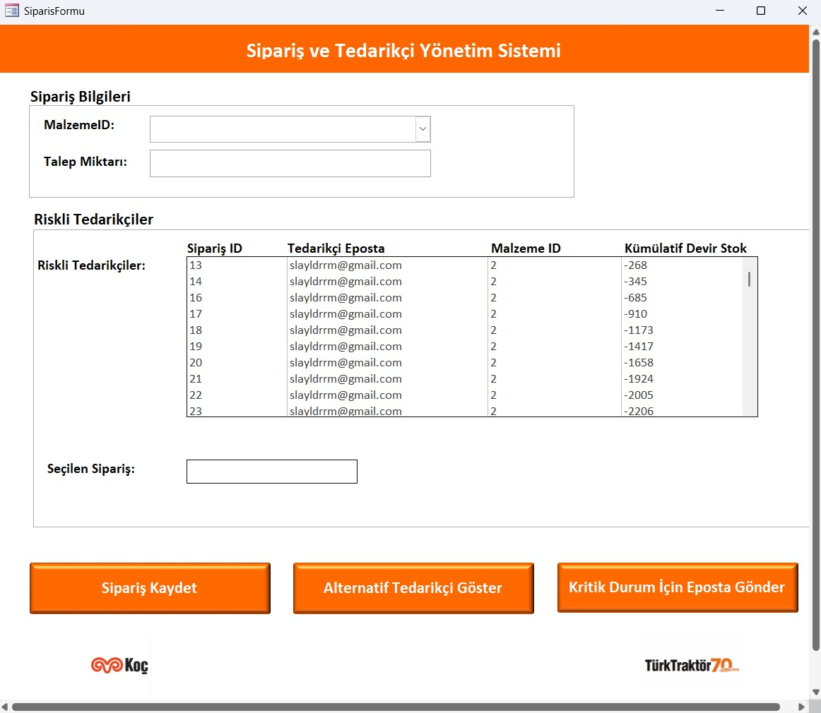
METOT UYGULAMASI
Sistem, malzeme ve talep miktarları girilerek sipariş oluşturulmasını sağlar. Ayrıca, riskli tedarikçiler listesinden seçim yaparak alternatif tedarikçi sorgulama işlemi gerçekleştirir.

Slide 30
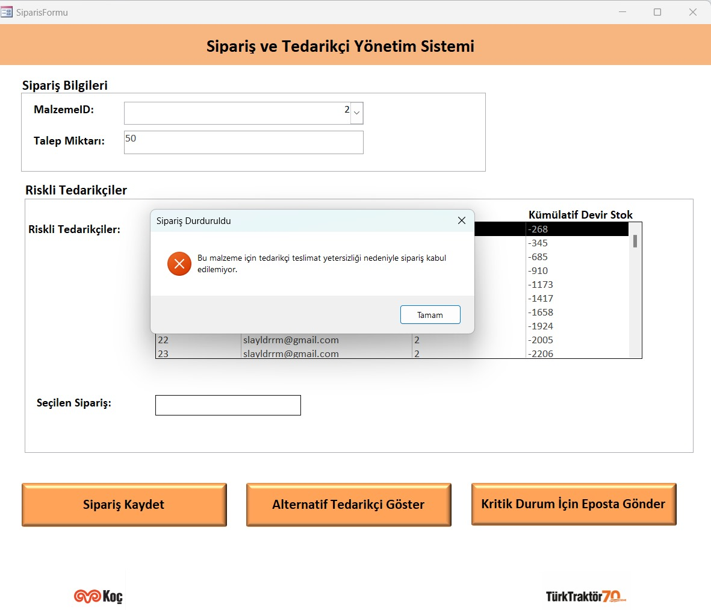
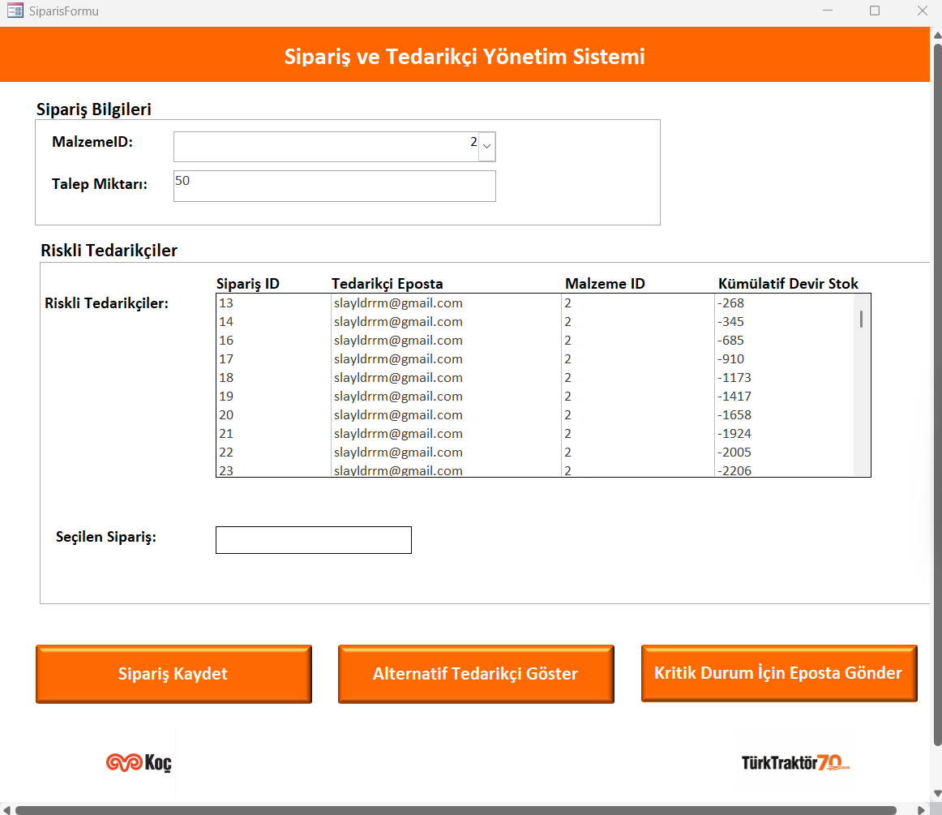
METOT UYGULAMASI

Slide 31
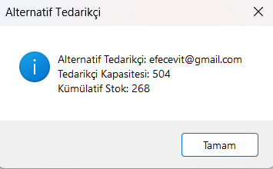
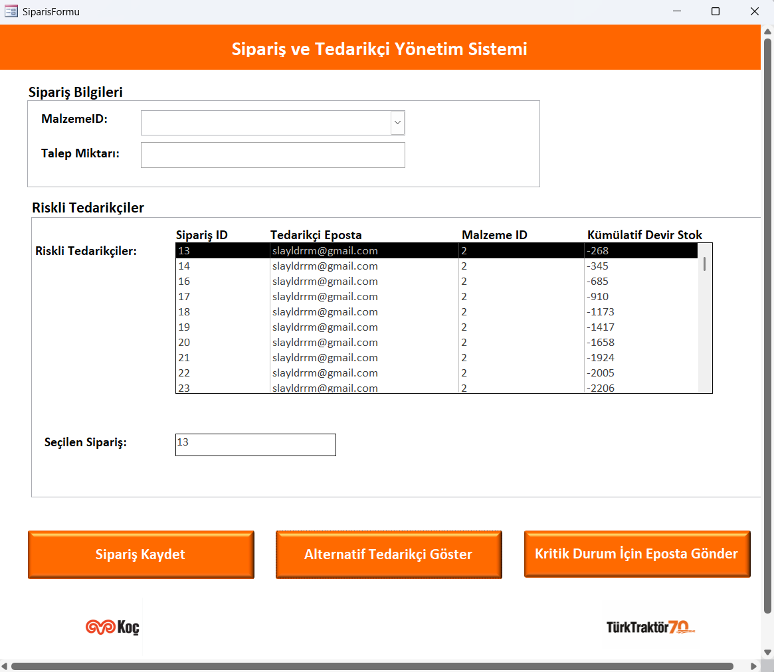
METOT UYGULAMASI

Slide 32
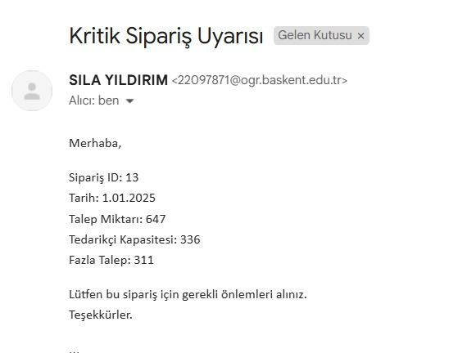
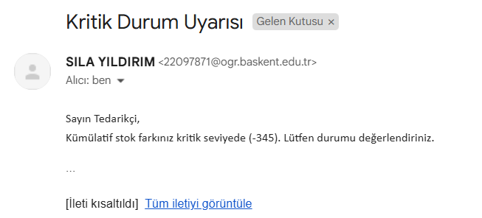
METOT UYGULAMASI

Slide 33
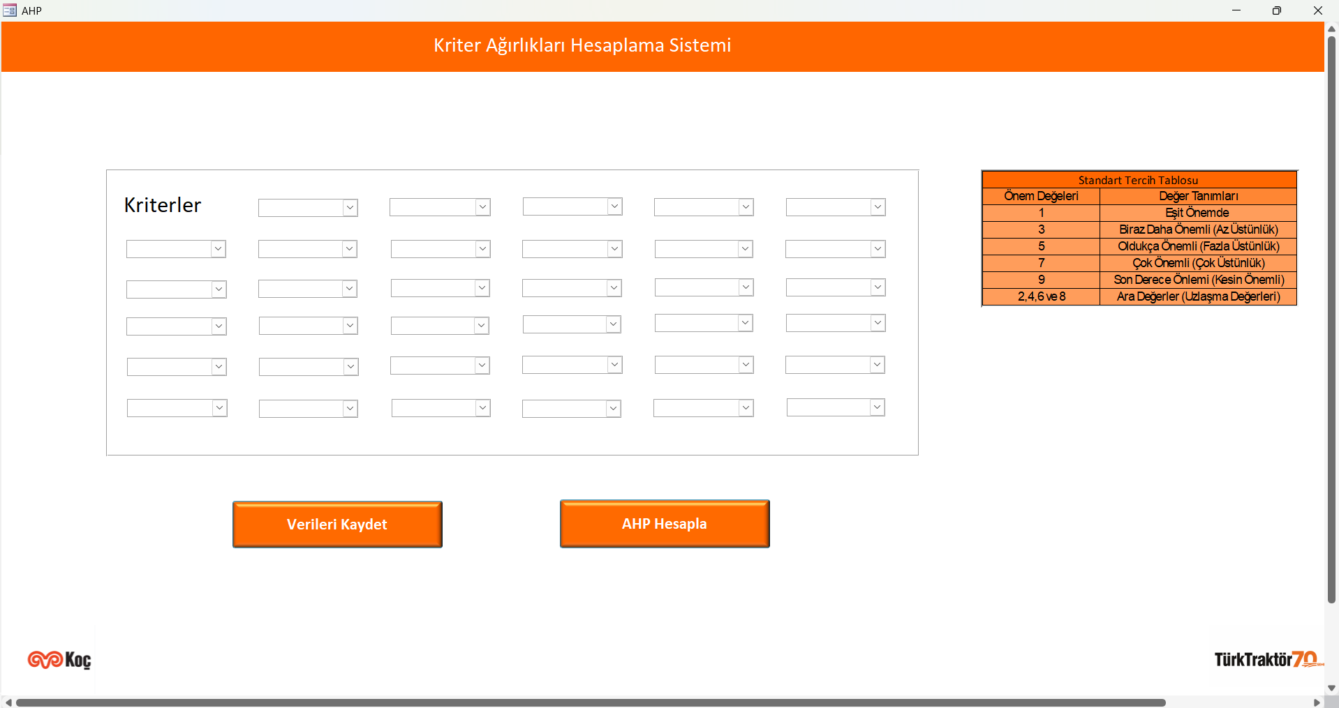
METOT UYGULAMASI
Tedarikçi değerlendirme sürecinde kullanılacak kriterlerin önem derecelerini belirlemek amacıyla tasarlanmıştır. Kullanıcılar; “Zamanında Teslim”, “Doğru Teslim”, “Maliyet”, “İletişim” ve “Esneklik” gibi kriterleri ikili karşılaştırma yöntemiyle değerlendirir. AHP yöntemi kullanılarak kriterlerin göreli ağırlıkları otomatik olarak hesaplanır ve sistemde dinamik olarak kullanılmak üzere kaydedilir.

Slide 34
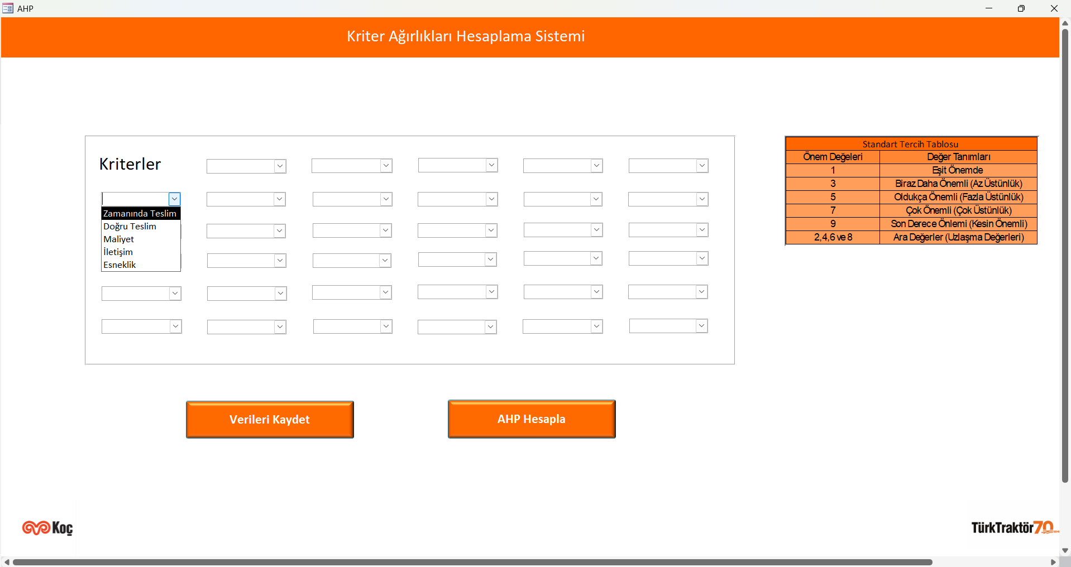
METOT UYGULAMASI

Slide 35
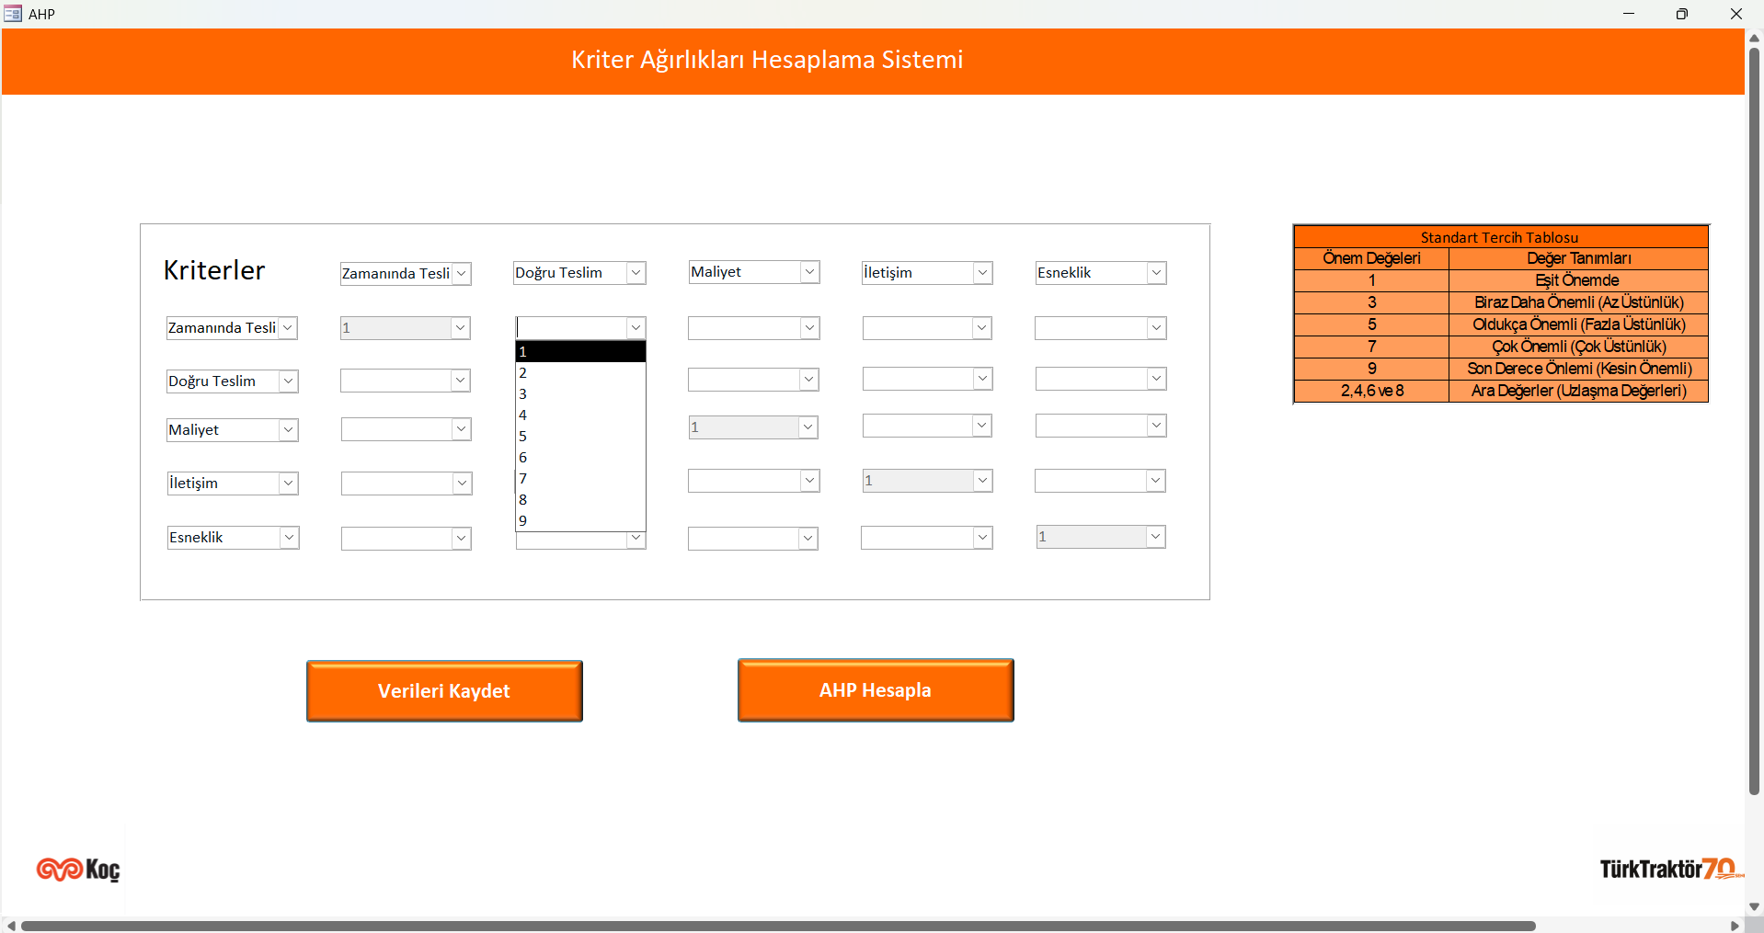
METOT UYGULAMASI

Slide 36
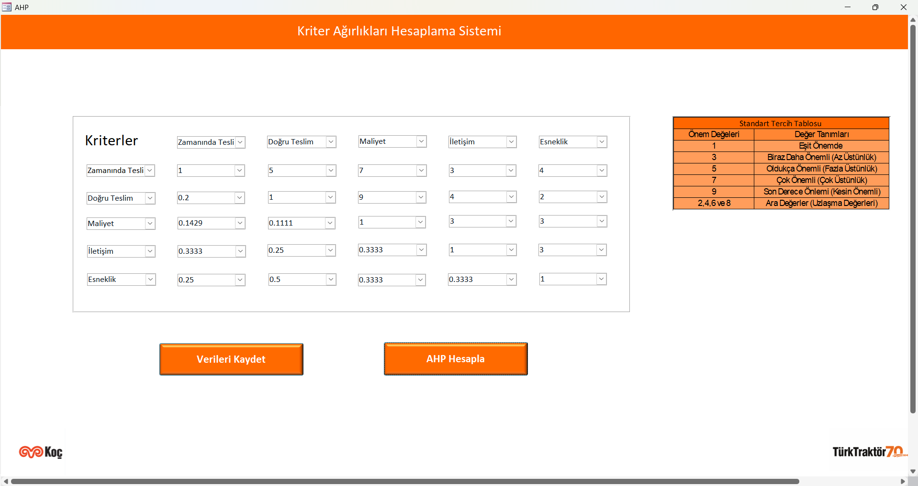
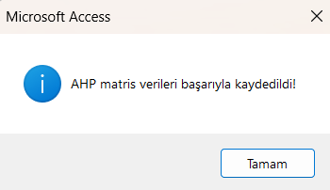
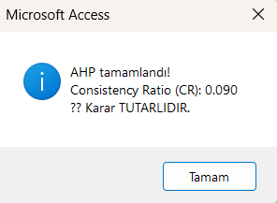
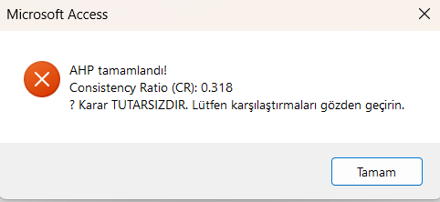
METOT UYGULAMASI

Slide 37
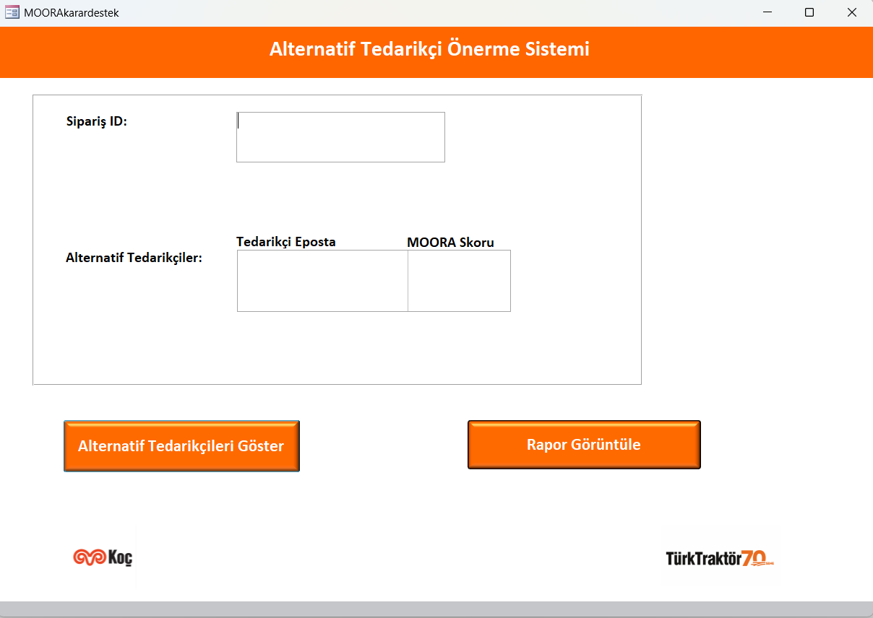
METOT UYGULAMASI
Sistem, AHP yöntemiyle hesaplanan kriter ağırlıklarını kullanarak MOORA yöntemiyle alternatif tedarikçilerin performansını değerlendirir. Böylece sistem, ilgili sipariş için en uygun alternatif tedarikçiyi önerir ve sonuçları kullanıcıya rapor halinde sunar.

Slide 38
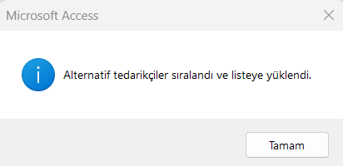
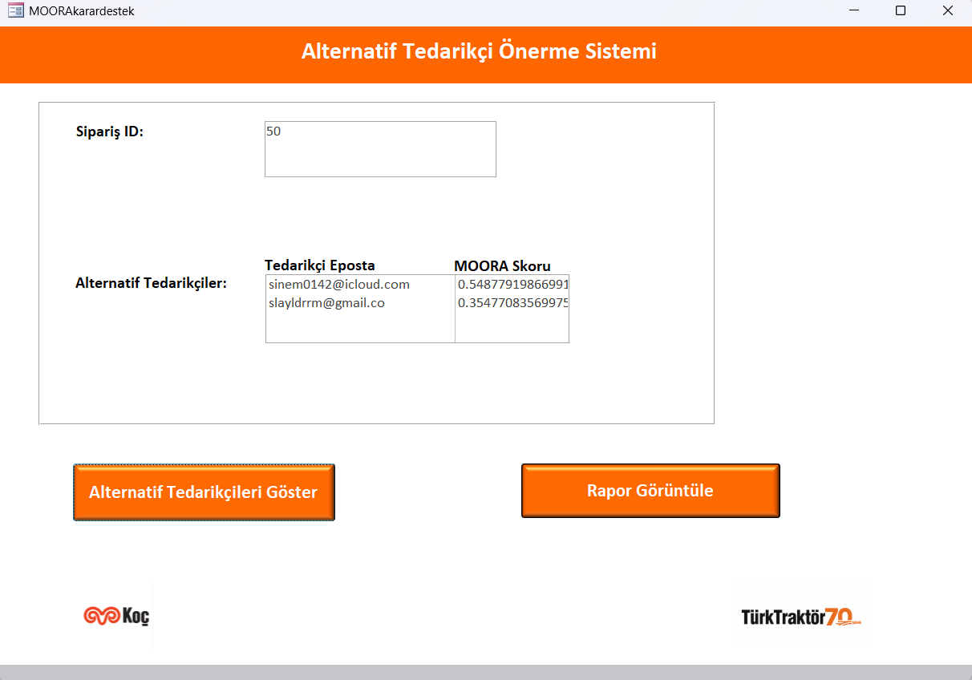
METOT UYGULAMASI

Slide 39
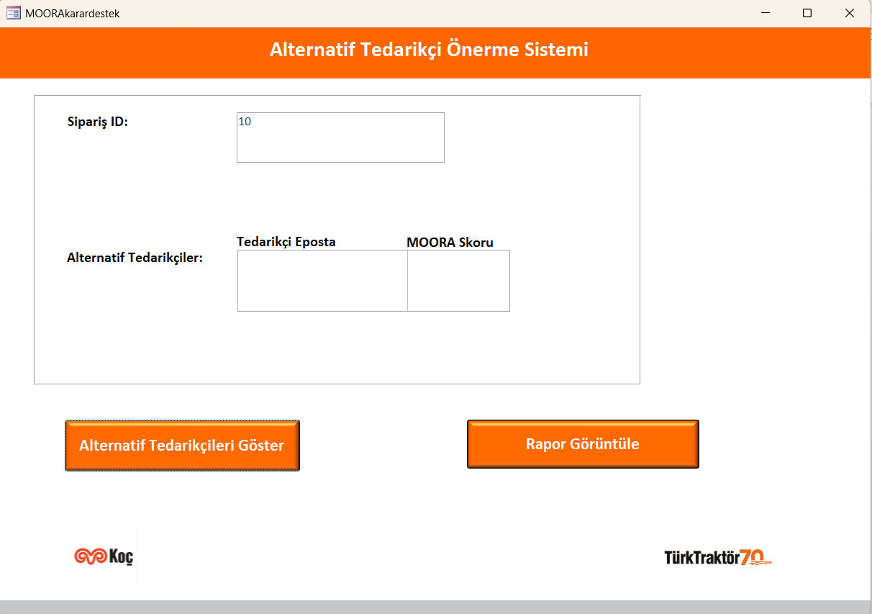
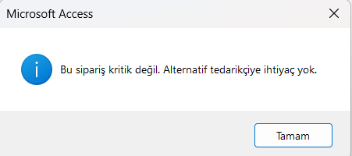
METOT UYGULAMASI

Slide 40
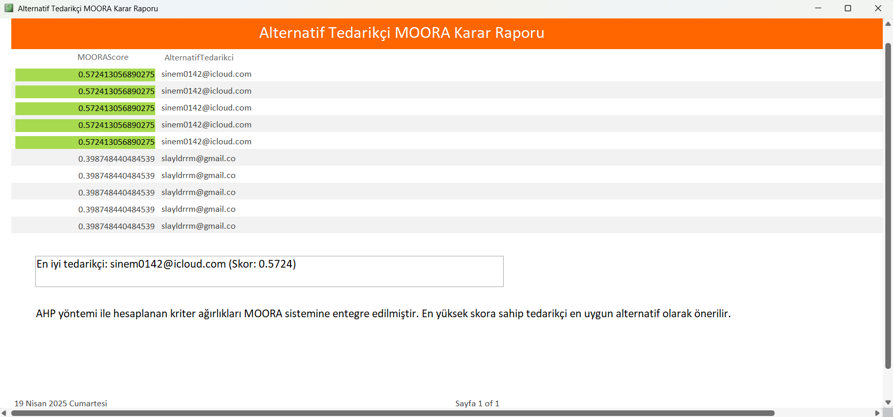
METOT UYGULAMASI

Slide 41
FİNAL SUNUMUNA KADAR GERÇEKLEŞTİRİLECEK ÇALIŞMALAR
Sisteme, MOORA’nın yanı sıra farklı çok kriterli karar verme yöntemleri entegre edilerek karar sürecinin esnekliği ve doğruluğunun artırılması.
AHP modülüne, kullanıcının kriter girişi yapabileceği dinamik bir arayüz eklenmesi.
Formların birbirine entegre edilmesi.
Sistemin kullanıcı deneyimini iyileştirmek ve kullanım kolaylığını artırmak amacıyla daha profesyonel ve estetik bir arayüz geliştirilmesi.

Slide 42










Firmanın Belirlenmesi
Mevcut Durum Analizi
Proje Konusunun Belirlenmesi
Problem Tanımının Yapılması
Problemin Sebeplerinin Araştırılması
Problemin Firmaya Etkilerinin Araştırılması
Literatür Taramasının Gerçekleştirilmesi
Problemin Uygun Çözüm Yöntemine Karar Verilmesi ve Probleme Uygulanması
:Çözüm Yönteminin Geliştirilmesi
:Çözüm Yönteminin Uygulanması
İKİNCİ DÖNEM VİZE SONUNA KADAR GERÇEKLEŞTİRİLEN ÇALIŞMALAR

Slide 43
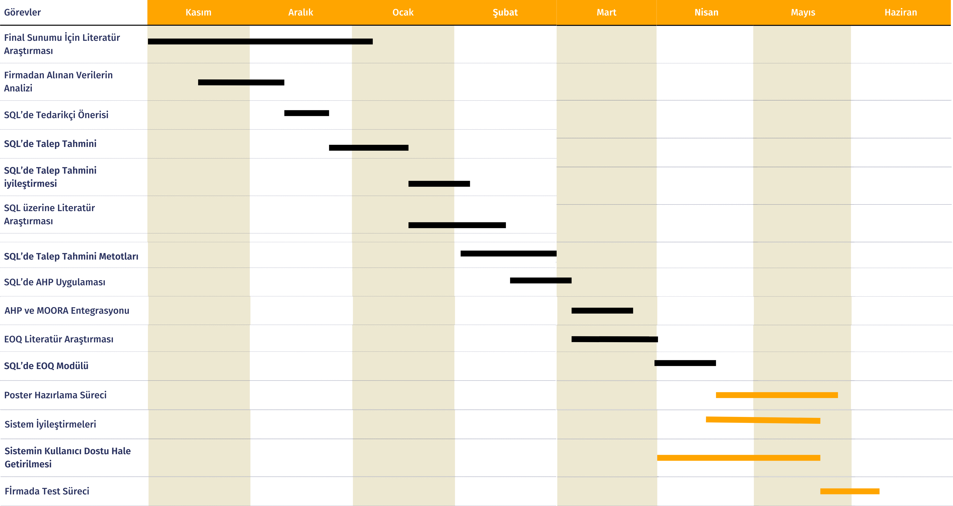
PROJE PLANI

Slide 44

Bizi Dinlediğiniz İçin Teşekkür Ederiz..

